Slide 1

CVMI LAB - 201921725 안성현
Detectron을 이용한 객체 검출 실습2
<2021/01/14>

Slide 2
목 차
작업 소개
진행 과정
결과

Slide 3
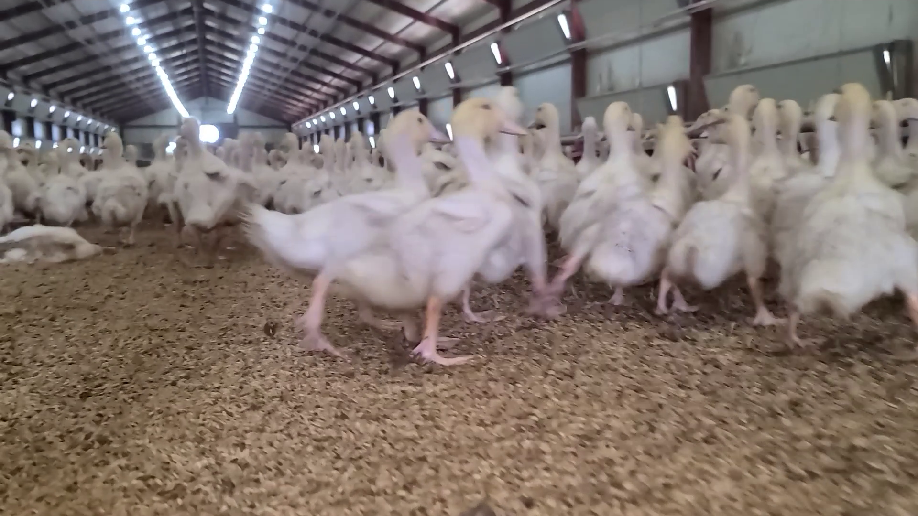
작업 소개
ㆍDetectron을 이용한 오리 객체 검출
ㆍDetectron을 이용해서 (정상 오리, 죽은 오리, 누워있는 오리)를 검출한다.

Slide 4
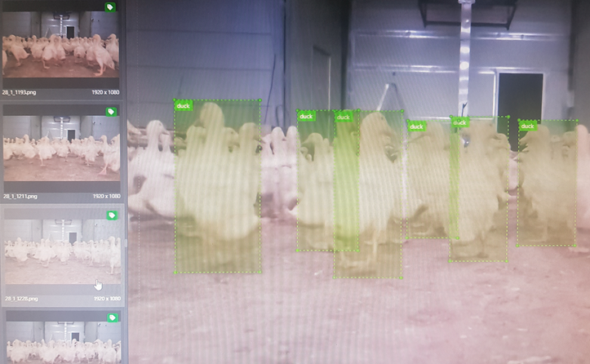
진행 과정
ㆍ라벨링
ㆍVOTT를 이용해서 603개의 오리 이미지에 대해 라벨링을 진행함
ㆍ 오리의 몸 80% 이상이 보이도록 바운딩 박스를 지정함
머리 모두 드러나게
꼬리 보이게
머리,꼬리,발 끝에 맞게
꼬리 아래, 발 부분은 살짝 가려져도 라벨링 진행

Slide 5
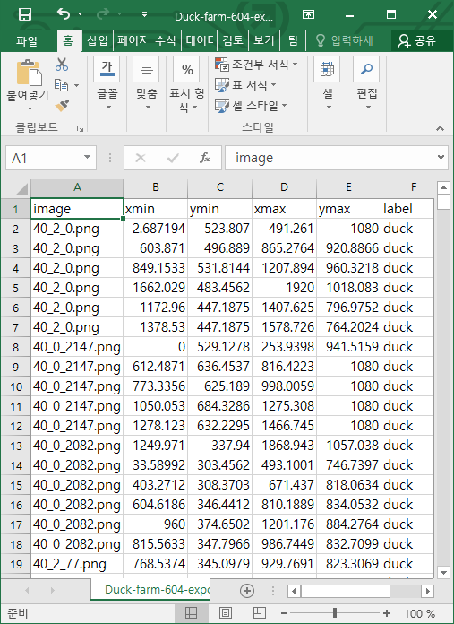
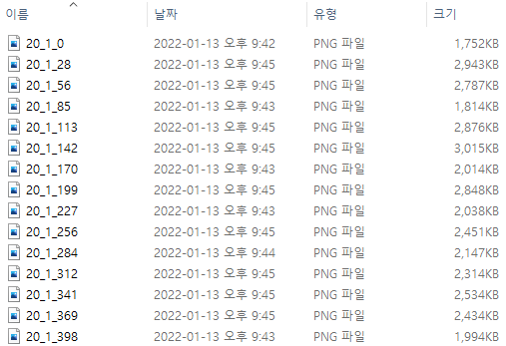
진행 과정
ㆍ COCO Dataset 제작
ㆍdataset/image/.png, dataset/Duck-farm-604-export.csv -> COCO Json
행마다 [ Image File 이름, Bounding Box의 xmin,ymin,xmax,ymax,label ]이 저장됨
(->)
Detectron2에서 제공하는 Pre-trained모델을 사용하려면 Data set을 COCO Json으로 만들어야 함
COCO Json을 만들고 등록해서 사용

Slide 6
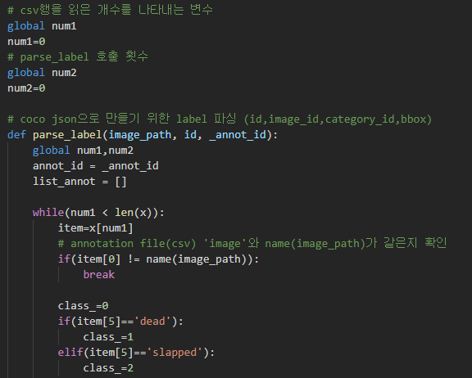
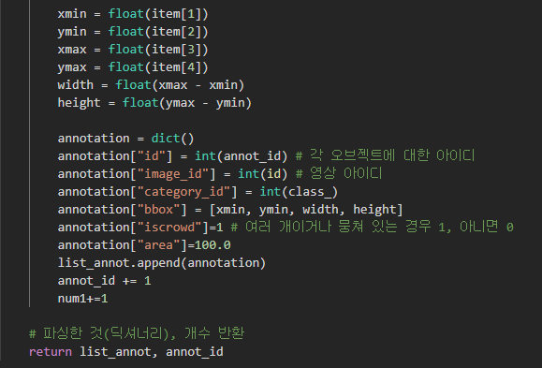
진행 과정
ㆍ COCO Dataset 제작 함수 (1)
ㆍ dataset/Duck-farm-604-export.csv -> 파싱 (id, image_id, category_id, bbox)

Slide 7
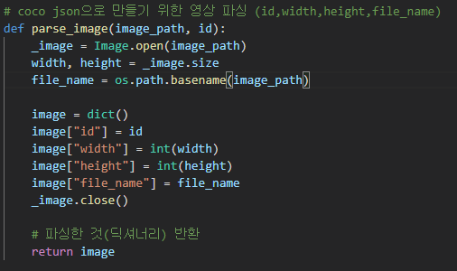
진행 과정
ㆍ COCO Dataset 제작 함수 (2)
ㆍ dataset/image/.jpg -> 파싱 (id, width, height, file_name)

Slide 8
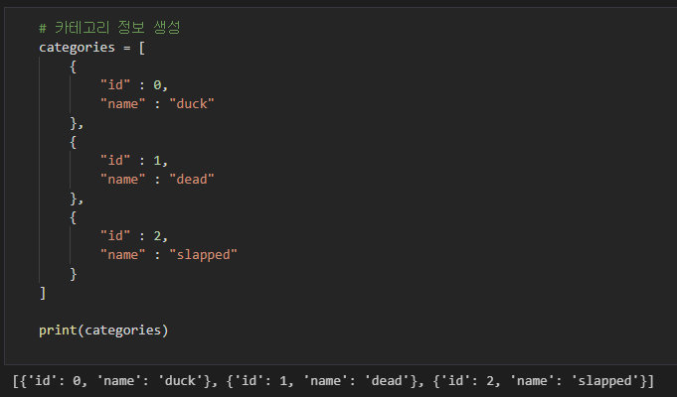
진행 과정
ㆍ Category 정보 생성
ㆍ COCO Json을 만들기 위해서는 카테고리 정보가 담긴 리스트가 필요함

Slide 9
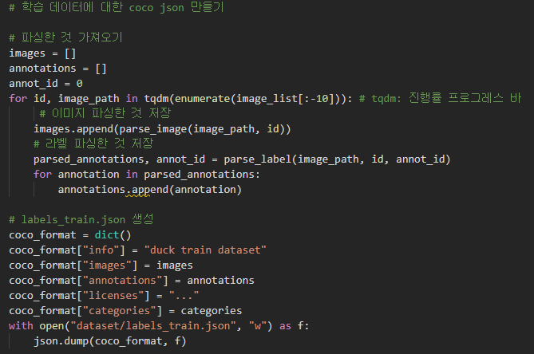
진행 과정
ㆍ COCO Dataset 제작 함수 사용
ㆍ 파싱한 결과물 -> train/test 분할 -> COCO Dataset을 각각 만듬

Slide 10
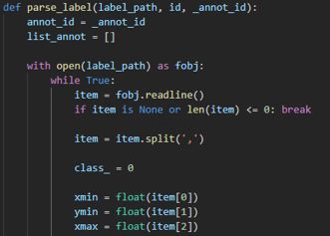
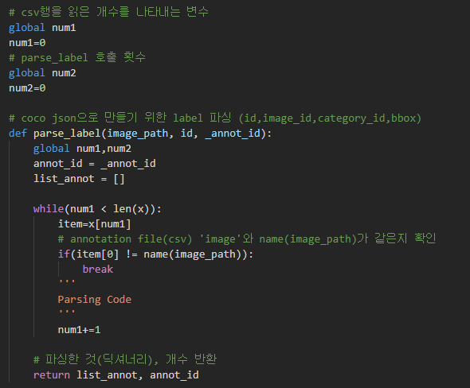
진행 과정
ㆍ 최적화
ㆍ annotation/*.txt를 이용하지 않고 csv를 이용하면서 최적화를 진행할 수 있음
(->)
Annotation디렉토리의 txt파일을 열고
한 줄씩 읽고 ‘,’로 구분해서 item배열 생성함
이 item으로 파싱 데이터를 생성함
csv파일을 ndarray(x)로 불러옴 ->
X[csv 행 읽은 개수]로 item 배열을 생성함 ->
Item[0] (image)와 name(image_path)를 비교해서 일치하면 작업 진행

Slide 11
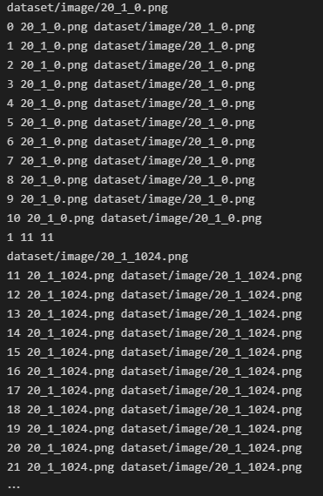
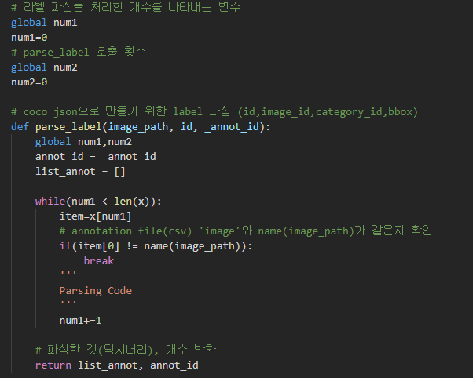
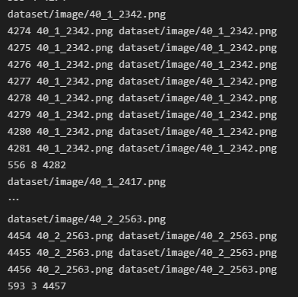
진행 과정
ㆍ 최적화
ㆍ parse_label이 호출될 때마다 [노랑 박스]만큼 처리함

Slide 12
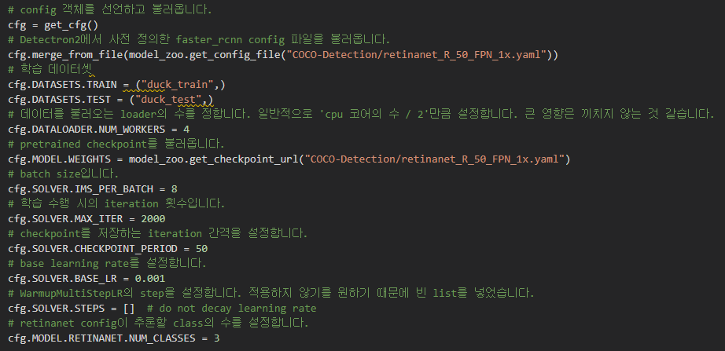
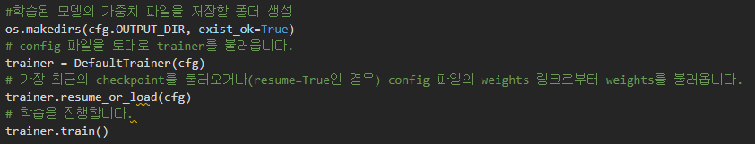
진행 과정
ㆍ 학습 (Training)
ㆍ config객체로 학습에 대한 모든 정보를 생성하고 학습을 진행함 (checkpoint를 저장하면서 학습이 진행됨)

Slide 13
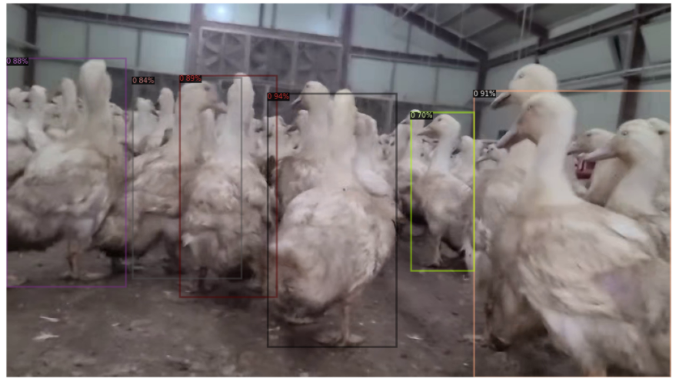
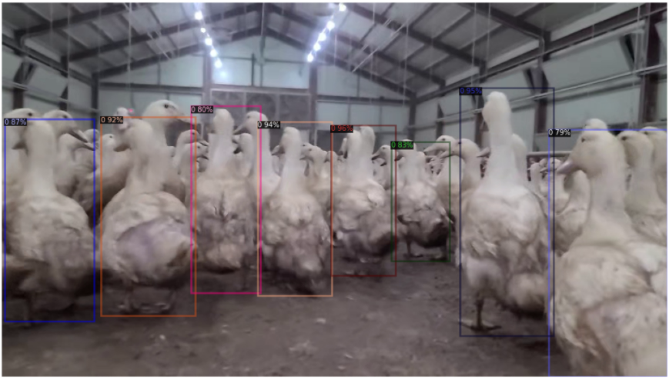
결과
ㆍ 인퍼런스 (Inference)
ㆍ Defaultpredictor을 이용해서 테스트 데이터에 대해 인퍼런스를 진행함 (threshold=0.55)
전신이 다 나오는 오리일수록 정확도가 높은 것을 확인할 수 있음

Slide 14
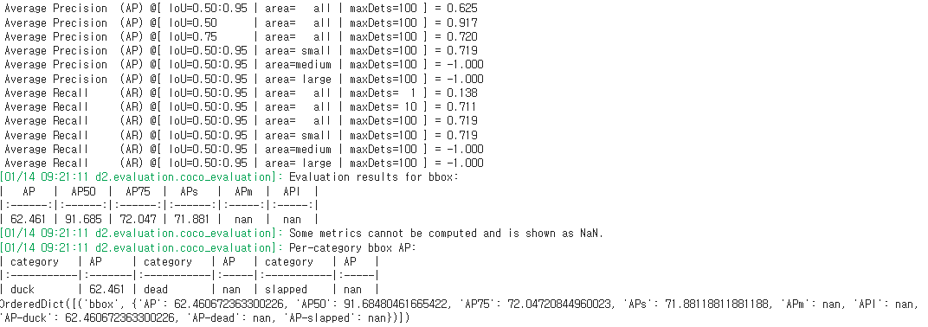
결과
ㆍ 평가 (Evaulation)
ㆍCOCOEvaluator을 이용해서 여러 Task에 대해 AP(Average Precision)을 측정할 수 있음

Slide 15
CVMI LAB - 201921725 안성현
감사합니다
<2021/01/14>

